Slide 1
Snaha o vykořenění křesťanské minulosti v době komunismu v Československu
Kociánová, Pozníková, Rosenhoferová

Slide 2
LITERATURA
Kamínky 2, 3 – drobná svědectví o pronásledování křesťanů
Dopisy Milady Horákové, Praha 1990
BABJAK, Ján, SJ. Zostali verní. Osudygréckokatolických kňazov 4. Slovo. Košice 1999
BABJAK, Ján, SJ. Zostali verní. Osudygréckokatolických kňazov 5. Slovo. Košice 1999

Slide 3
Úvod do problematiky
Komunismus v ČSR
Začátek: únor 1948 tzv. Únorový puč nebo Vítězný únor
Konec: listopad 1989 (Sametová revoluce)
V rozporu s komunismem byla víra v jakékoliv náboženství
Náboženství = „opium lidstva“
Pronásledování věřících a církevních představitelů
Ateistická výchova na školách

Slide 4
Úvod do problematiky
1949 - rok otevřeného střetu s komunistickým režimem
1950 - rok masových perzekucí a likvidačních praktik
Akce K (Kláštery) ---> Barbarská noc (ze 13. na 14.4.1950)
Akce R (Rehoľníčky) - pokus o likvidaci mužských a ženských řeholí
Akce P- likvidace řeckokatolické církve---> přechod k protestanské církvi---> velké pronásledování
Akce B (Biskupové)- vězněni a izolováni od společnost

Slide 5
Dopisy Milady Horákové
11 dopisů z Pankráce napsaných 24. - 27.6.1950
žádala o předání dopisů pozůstalým, k tomu však za vlády komunistů nedošlo
StB zkonfiskovala vše kromě osobních věcí dcery Jany
Až po 17. listopadu JUDr. Lubomír Štěpán odevzdal dopisy JUDr. Burešové

Slide 6
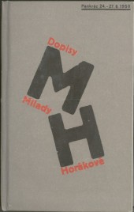
https://www.youtube.com/watch?v=8tNMgCGahyM

Slide 7
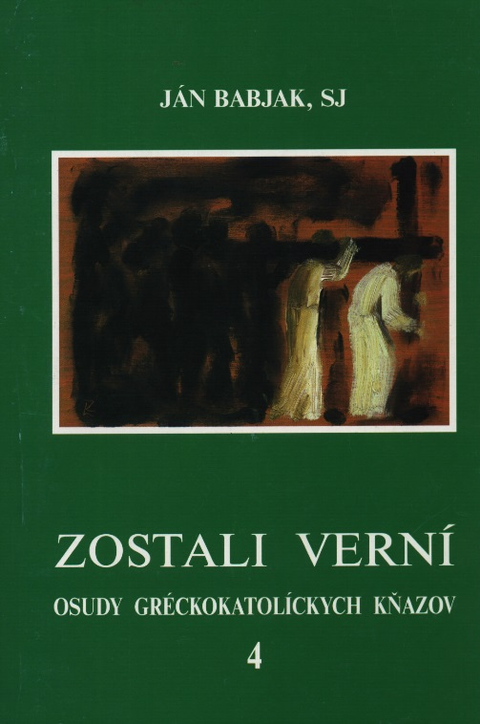
ZŮSTALI VĚRNI- OSUDY ŘECKOKATOLICKÝCH KNĚZŮ (4)
Příběhy 35 věrných knězů řeskokatolické církvi
Vzepřeli se tehdejšího režimu a později byli pronásledováni/vězněni

Slide 8
ZŮSTALI VĚRNI- OSUDY ŘECKOKATOLICKÝCH KNĚZŮ (5)

Slide 9
Kamínky
Věřící vydávají drobná svědectví o pronásledování křesťanů v době komunistické totality (od února 1948 do listopadu 1989) i o jejich snahách o svobodu a blaho vlasti.
Knížka je kolektivním dílem několika set pamětníků autorů. Jejím iniciátorem a sestavovatelem byl dnes už zesnulý královéhradecký arcibiskup Mons. ThLic. Karel Otčenášek, PaedDr. h.c. (1920-2011), sám politický vězeň.
Obsahuje cenná svědectví, osobní výpovědi a vzpomínky, jakési drobné kamínky skládající mozaiku, celkový obraz života křesťanských církví, zejména členů církve římskokatolické, nejpronásledovanější za komunistické totality

Slide 10
Číhošťský zázrak
Doklady o smrti mnoha statečných, kteří nepřežili následky týrání a mučení v smrtonosných podmínkách a prostředí hlavně padesátých let 20. století
Farář Josef Toufar – umučen v únoru 1950 – jeho osudy se staly námětem dokumentární knihy Jako bychom měli dnes zemřít (2012) od Miloše Doležala i námětem současné pražské opery
Pohyb kříže během farářova kázání – Ježíšovo znamení?
Fingovaný či skutečný zázrak?
Josef Toufar falešně obviněn a umučen
Starokatolická církev řadí Josefa Toufara jakožto mučedníka mezi svaté.

Slide 11
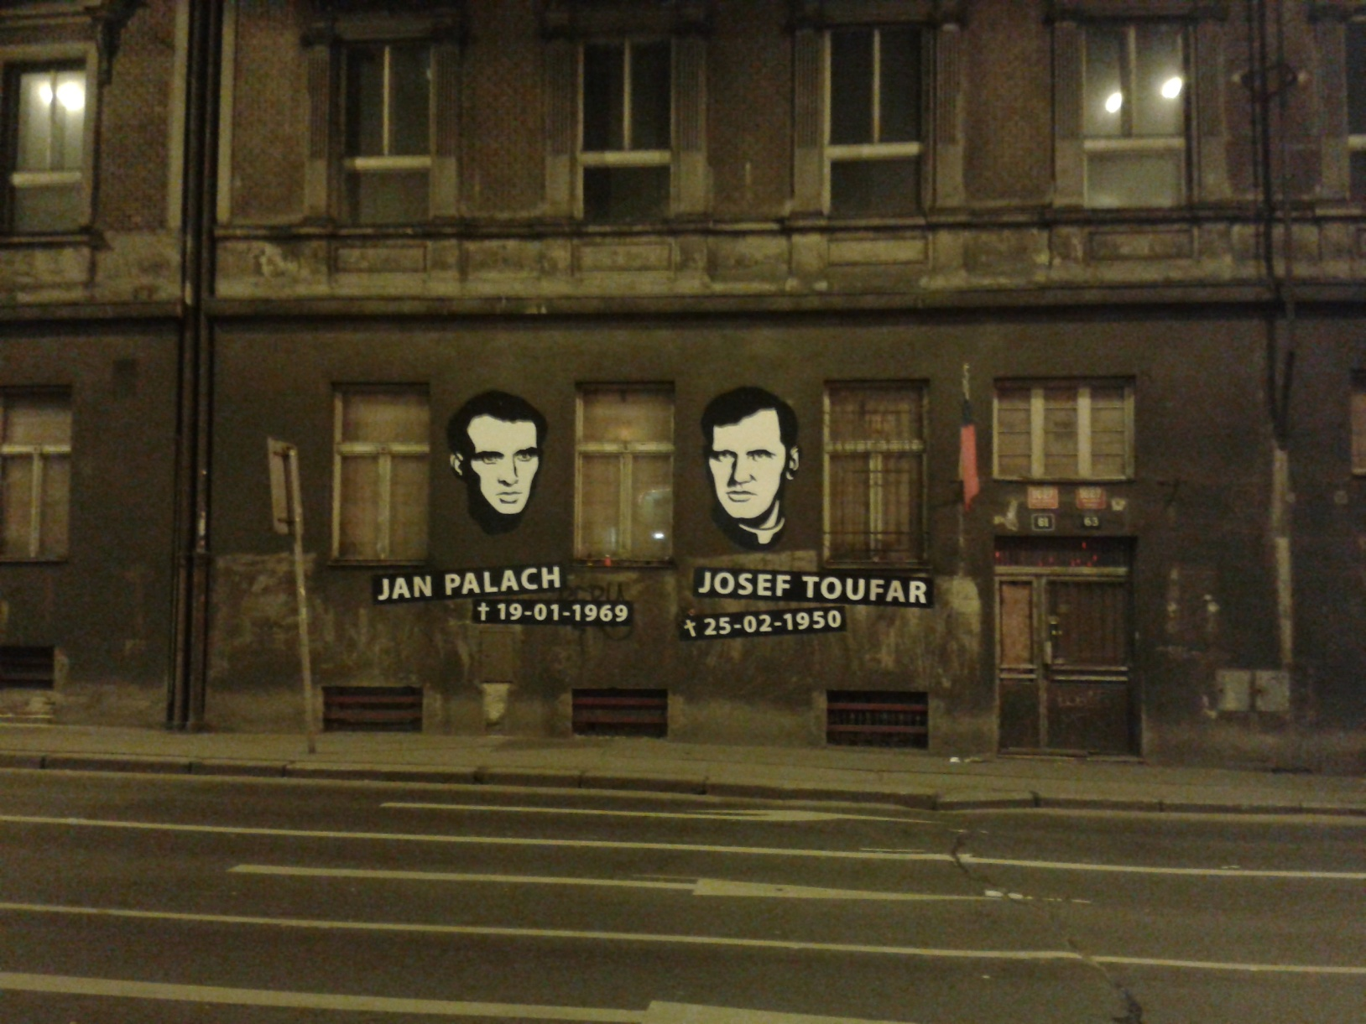
„památník“ Toufara a Palacha v Legerově ulici

Slide 12
Internetové zdroje
www.wikipedia.cz
Náchodský deník: http://nachodsky.denik.cz/zpravy_region/zamysleni-nad-pronasledovanim-krestanu-v-dobe-komunisticke-totality-v-nasi-zemi.html
Katolická církev na Slovensku: https://www.kbs.sk/obsah/sekcia/h/dokumenty-a-vyhlasenia/p/dokumenty-komisii-a-rad-kbs/c/vyhlasenie-rady-kbs-pre-cirkevne-dejiny-k-roku-1950

Slide 13
Kdy a kde byla popravena Milada Horáková?
A) 27.7.1950, Pankrác
B) 27.6.1950, Ruzyně
C) 27.6.1950, Pankrác

Slide 14
Co znamenala v roce 1950 akce ,,P“?
A) nucený přechod z řeckokatolické církve na protestantskou
B) úmyslné věznění biskupů→ izolace od společnosti
C) pokus o likvidaci ženských i mužských řeholí

Slide 15
V jakých letech byl komunismus v ČSR nejradikálnější?
A) 70. léta
B) 50. léta
C) 60. léta

Slide 16
Jak se jmenovala listina sepsána Josefem Beranem a odsuzující státem organizovanou katolickou akci?
A) Pastevecký list
B) Pastýřský list
C) Katolický list

Slide 17
Akce ,,K“ je:
A) název pro likvidaci kláštěrů
B) název pro likvidaci vesnic
C) název pro likvidaci mužských katolických řádů

Slide 18
Sametová revoluce proběhla v roce:
A) 1988
B) 1990
C) 1989

